Slide 1
Restful food
Финальное задание - 1

Slide 2
Описание проекта
Сервис поиска кафе и ресторанов по любым предпочтениям пользователя Поиск по блюдам, кухне и местоположению
Команда: Габбасова Айгуль, Князева Анастасия
Репозиторий проекта: https://github.com/donnola/restful-food
Отчет: https://docs.google.com/presentation/d/14hAjyFSyTyPMJ1QCJlUEfIoW8FUO-hkc6O9mzJzZIGk/edit?usp=sharing

Slide 3
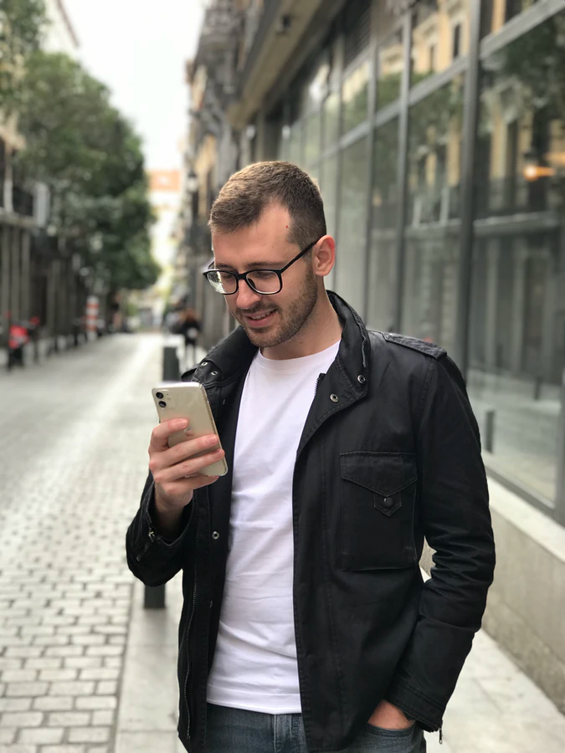

Персоны
Арсений, 28 лет
Менеджер
На выходных любит сходить в кафе или ресторан Женат Любит путешествовать
Кристина, 21 год
Учится на лингвиста
Любит гулять с друзьями, сходить с ними в бар Подрабатывает репетитором для детей Экстраверт

Slide 4
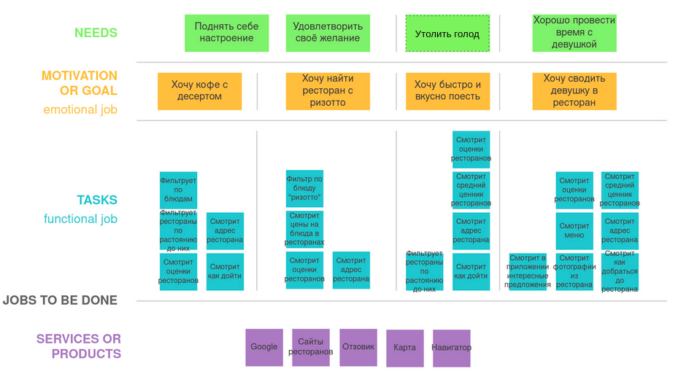
Карта историй

Slide 5
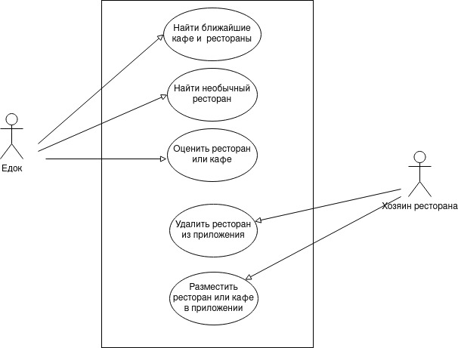
Модель использования

Slide 6
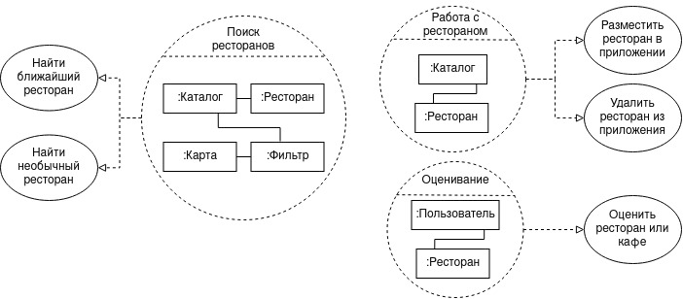
Анализ сценариев и кооперации

Slide 7
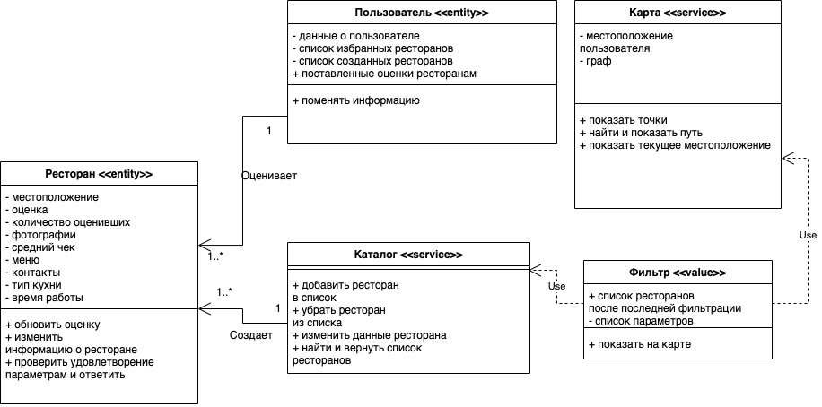
Диаграмма классов

Slide 8
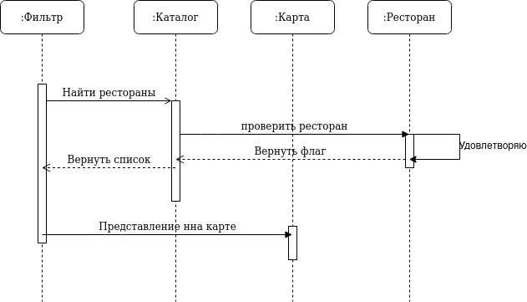
Взаимодействия и модель поведения

Slide 9
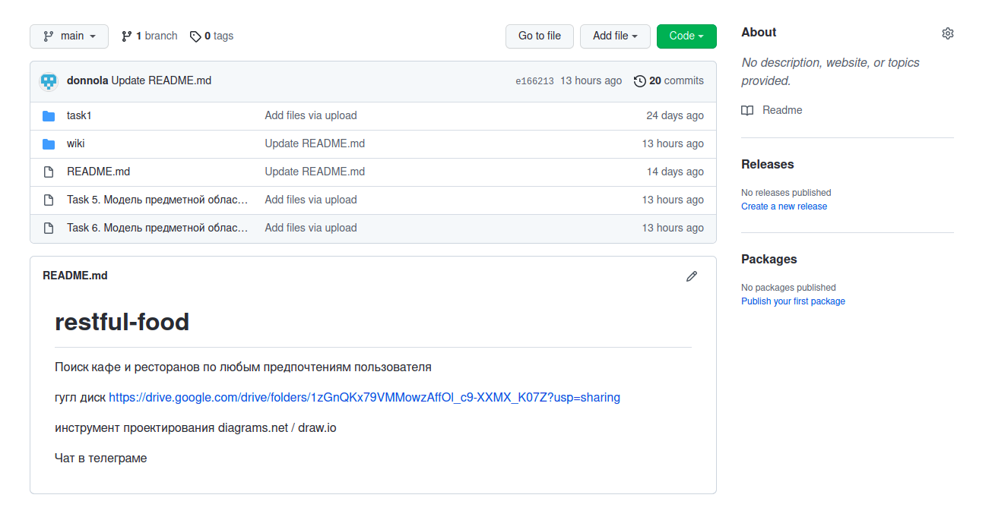
Структура репозитория

Slide 10
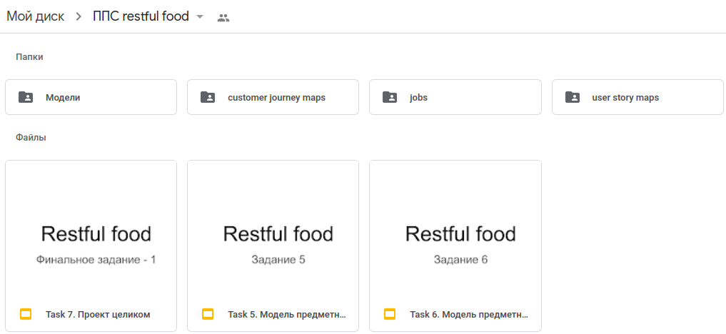
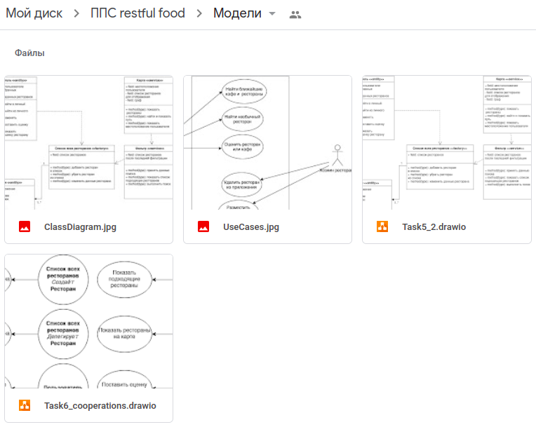

Slide 11
Вклад участников команды
Князева Анастасия - таблица кандидатов в классы, диаграмма классов, модель использования, взаимодействия и модель поведения
Габбасова Айгуль - персоны, JSM, CJM, USM, таблица кандидатов в классы, карта историй, анализ сценариев и коопераций, взаимодействия и модель поведения

